Slide 1
Thứ năm ngày 6 tháng 3 năm 2025
Toán
Em làm được những gì ? (tiết 1)

Slide 2

Hỏi nhanh – Đáp gọn
Hỏi nhanh – Đáp gọn
TRÒ CHƠI :
TRÒ CHƠI :
Luật chơi:
Luật chơi:
GV đưa ra các câu hỏi về nội dung:
+ Quy tắc tìm diện tích (xung quanh, toàn phần), thể tích của hình hộp chữ nhật, hình lập phương.
+ Quan hệ giữa mét khối, đề-xi-mét khối, xăng-ti-mét khối.
HS giơ tay trả lời nhanh.

Slide 3

Nêu cách tìm diện tích xung quanh
của hình hộp chữ nhật
Ta lấy chu vi mặt đáy nhân với chiều cao (cùng đơn vị đo).

Slide 4
Cách tính Thể tích của hình hộp chữ nhật
Ta lấy chiều dài nhân với chiều rộng rồi nhân với chiều cao (cùng một đơn vị đo).

Slide 5
1m³ = … dm³ ?
1 000 dm³

Slide 6


1
Bạn Hội làm một cái hộp bằng bìa dạng hình hộp chữ nhật có chiều dài 5 dm, chiều rộng 4 dm và chiều cao 3 dm. Bạn xếp các hình lập phương vào đầy hộp. Hỏi:
a) Nếu thể tích mỗi hình lập phương là 1 ${dm}^{3}$ thì xếp được bao nhiêu hình?
b) Nếu thể tích mỗi hình lập phương là 1 ${cm}^{3}$ thì xếp được bao nhiêu hình?
(Biết bề dày của bìa không đáng kể.)

Slide 7
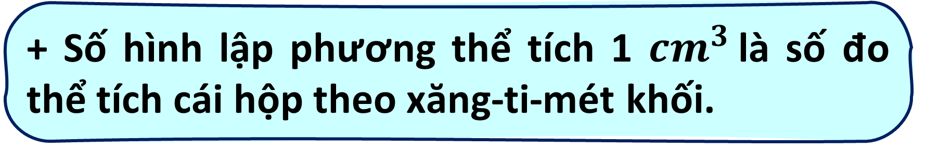
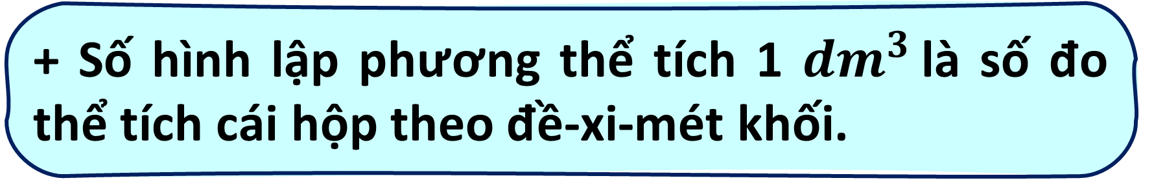
+ Số hình lập phương thể tích 1 ${dm}^{3 }$là số đo thể tích cái hộp theo đề-xi-mét khối.
+ Số hình lập phương thể tích 1 ${cm}^{3 }$là số đo thể tích cái hộp theo xăng-ti-mét khối.

Slide 8

Bài giải
5 x 4 x 3 = 60
Thể tích của cái hộp là 60 ${dm}^{3}$.
60 ${dm}^{3}$ = 60 000 ${cm}^{3}$
Trả lời:
a) Nếu thể tích mỗi hình lập phương là 1 ${dm}^{3}$ thì xếp được 60 hình.
b) Nếu thể tích mỗi hình lập phương là 1 ${cm}^{3}$ thì xếp được 60 000 hình.

Slide 9
2
Câu nào đúng, câu nào sai?
Một hình hộp chữ nhật có các mặt đối
diện cùng màu và ba kích thước cùng đơn vị đo.
a) Diện tích xung quanh của hình hộp chữ nhật bằng diện tích đáy nhân với chiều cao.
b) Diện tích toàn phần của hình hộp chữ nhật bằng 2 lần tổng diện tích ba mặt màu đỏ, xanh và vàng.
c) Thể tích của hình hộp chữ nhật bằng diện tích mặt màu đỏ nhân với chiều dài.

Slide 10
2
Câu nào đúng, câu nào sai?
Một hình hộp chữ nhật có các mặt đối
diện cùng màu và ba kích thước cùng đơn vị đo.
a) Diện tích xung quanh của hình hộp chữ nhật bằng diện tích đáy nhân với chiều cao.
SAI
Diện tích xung quanh của hình hộp chữ nhật bằng chu vi đáy nhân với chiều cao

Slide 11
2
Câu nào đúng, câu nào sai?
Một hình hộp chữ nhật có các mặt đối
diện cùng màu và ba kích thước cùng đơn vị đo.
b) Diện tích toàn phần của hình hộp chữ nhật bằng 2 lần tổng diện tích ba mặt màu đỏ, xanh và vàng.
ĐÚNG
Vì các mặt đối diện cùng màu

Slide 12
2
Câu nào đúng, câu nào sai?
Một hình hộp chữ nhật có các mặt đối
diện cùng màu và ba kích thước cùng đơn vị đo.
c) Thể tích của hình hộp chữ nhật bằng diện tích mặt màu đỏ nhân với chiều dài.
ĐÚNG
Vì nếu coi mặt màu đỏ là mặt đáy thì chiều cao là chiều dài trong hình vẽ

Slide 13
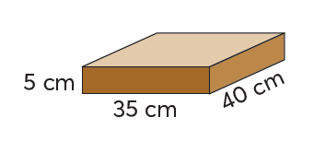

3
Chọn ý trả lời đúng.
Một chiếc hộp có dạng hình hộp chữ nhật với các kích thước đã cho như hình bên.
a) Diện tích xung quanh của hộp là:
A. 375 ${cm}^{2}$ B. 750 cm C. 750 ${cm}^{2}$ D. 750 ${cm}^{3}$
b) Diện tích toàn phần của hộp là:
A. 2 150 ${cm}^{2}$ B. 2 800 ${cm}^{2}$ C. 3 550 ${cm}^{2}$ D. 7 000 ${cm}^{2}$
c) Thể tích của hộp là:
A. 7 000 ${dm}^{3}$ B. 700 ${dm}^{3}$ C. 70 ${dm}^{3}$ D. 7${ dm}^{3}$

Slide 14
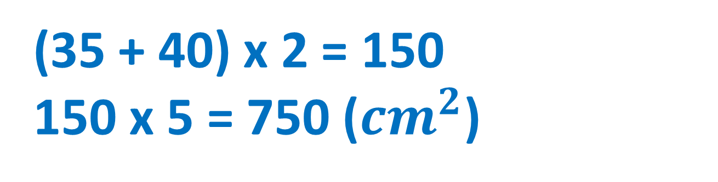

3
Chọn ý trả lời đúng.
Một chiếc hộp có dạng hình hộp chữ nhật với các kích thước đã cho như hình bên.
a) Diện tích xung quanh của hộp là:
A. 375 ${cm}^{2}$ B. 750 cm C. 750 ${cm}^{2}$ D. 750 ${cm}^{3}$
(35 + 40) x 2 = 150
150 x 5 = 750 (${cm}^{2}$)

Slide 15
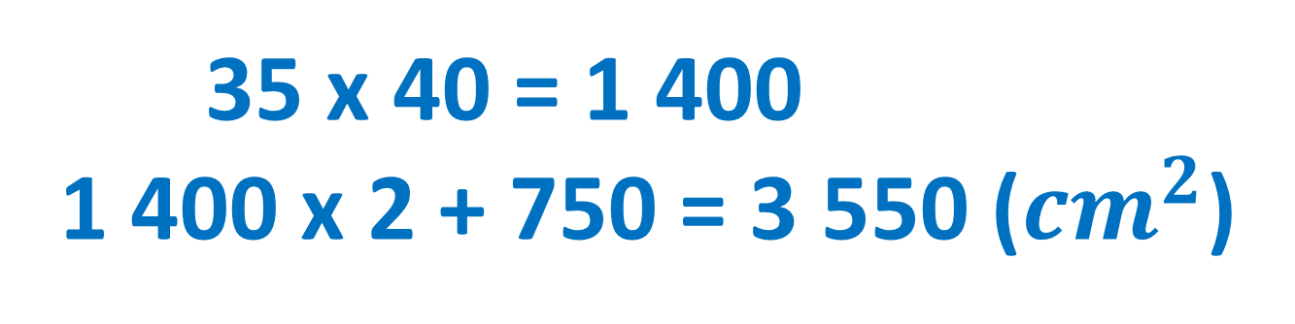

3
Chọn ý trả lời đúng.
Một chiếc hộp có dạng hình hộp chữ nhật với các kích thước đã cho như hình bên.
b) Diện tích toàn phần của hộp là:
A. 2 150 ${cm}^{2}$ B. 2 800 ${cm}^{2}$ C. 3 550 ${cm}^{2}$ D. 7 000 ${cm}^{2}$
35 x 40 = 1 400
1 400 x 2 + 750 = 3 550 (${cm}^{2}$)

Slide 16
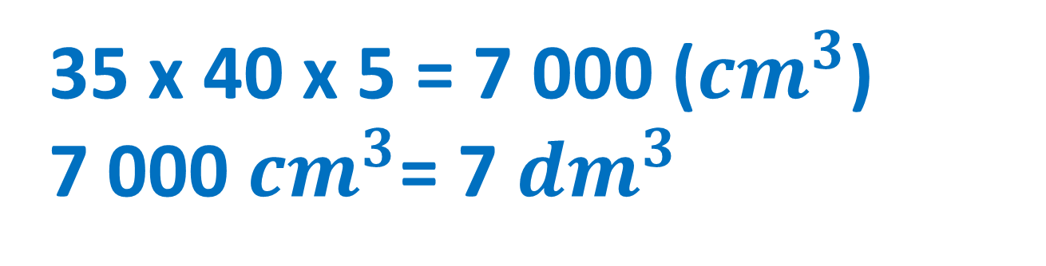
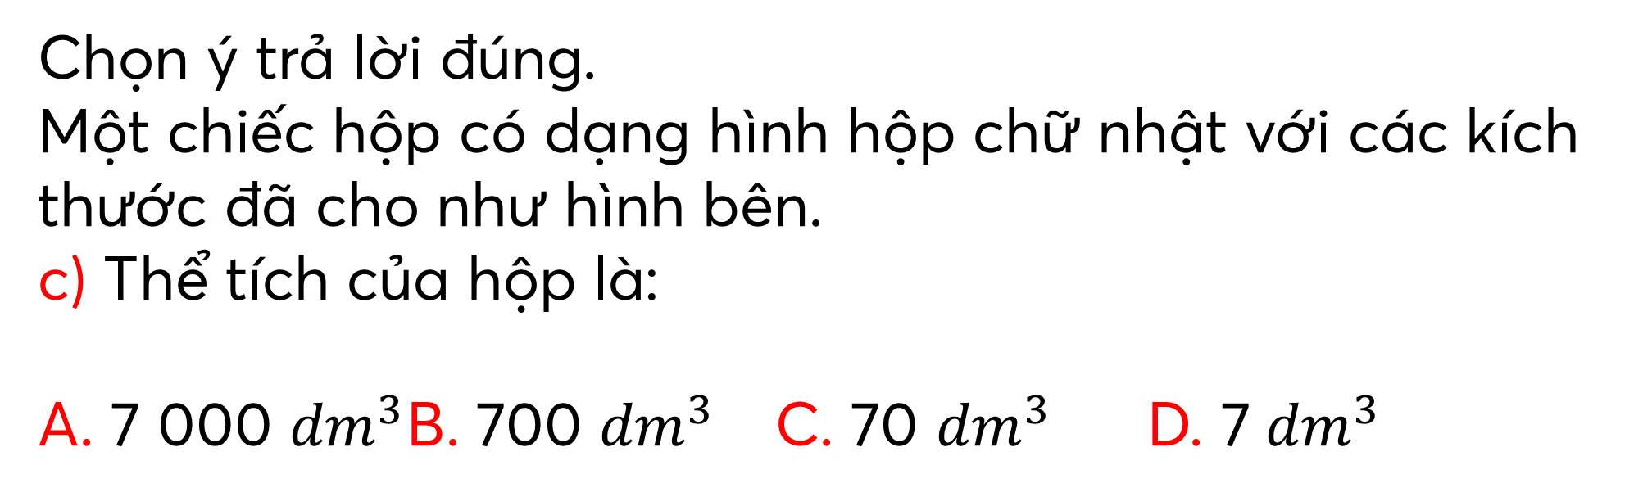
3
Chọn ý trả lời đúng.
Một chiếc hộp có dạng hình hộp chữ nhật với các kích thước đã cho như hình bên.
c) Thể tích của hộp là:
A. 7 000 ${dm}^{3}$ B. 700 ${dm}^{3}$ C. 70 ${dm}^{3}$ D. 7${ dm}^{3}$
35 x 40 x 5 = 7 000 (${cm}^{3}$)
7 000 ${cm}^{3}$= 7${ dm}^{3}$

Slide 17

DẶN DÒ
GV ĐIỀN VÀO ĐÂY
GV ĐIỀN VÀO ĐÂY
GV ĐIỀN VÀO ĐÂY
GV ĐIỀN VÀO ĐÂY

Slide 18


Tạm biệt và hẹn gặp lại
Tạm biệt và hẹn gặp lại

